Slide 1
人工酵素設計 FY22下期 調査活動
伊﨑文晃
ライフ研究開発部バイオエンジニアリングGr.
November 11, 2022

Slide 2
本会議の目的
調査活動について概要を共有すること
熊谷さんの活動参画についてご理解・ご承認を頂くこと

Slide 3
人工酵素設計振り返り（2019/12 - 2022/10） バイオ系物質生産
酵素・生物触媒を使うバイオ系物質生産に着目するのは・・・
再生可能資源、特にバイオマスを活用するため
物質生産プロセスにおける、環境負荷低減と経済性の両立を追求するため
化石資源由来の原料
化石資源を効率良く使う
経済性の高い洗練されたプロセス
依存や完全移行ではなく
上手いバランスを考える
燃料、化成品、etc..
再生可能資源由来
（バイオマス）の原料
環境負荷の低いプロセス
酵素・生物触媒を使ったバイオ系物質生産（原料がバイオマスとは限らない）

Slide 4
人工酵素設計振り返り（2019/12 - 2022/10） 酵素・生物触媒
生産現場で使用される酵素・生物触媒は偶然に頼る探索・改変から人工設計するようになると予想
生産現場
原料
生産物
物質
生産
技術
酵素として生物から精製して触媒として使用
or 生物をそのまま触媒として使用
酵素製剤・生物触媒
蓄積したデータやML/DL技術、物理化シミュレーションをもとに
酵素や生物触媒を人工的に創製し、使用
生物触媒
酵素製剤
生物触媒・酵素製剤
改変酵素
パプリック/プライベート
データベース
人工酵素
生物触媒
（タンパク質合成以外）
生物触媒
（タンパク質合成）
天然酵素
DNA
人工細胞
酵素
探索・改変
技術
アミノ酸配列
生物
（単離）
DNA
プロテオーム
（タンパク質）
立体構造
物理化学
シミュレーション
環境
サンプル
探索ベース
ML/DL
設計ベース

Slide 5
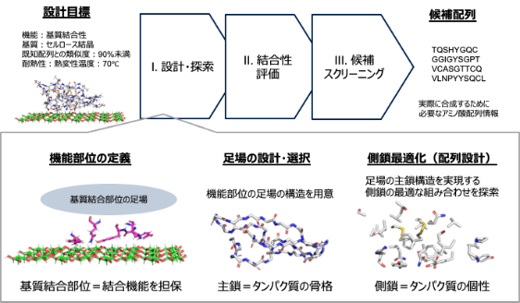
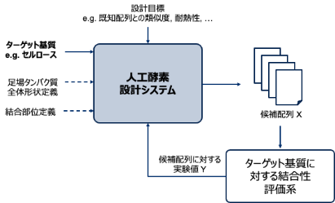
人工酵素設計振り返り（2019/12 - 2022/10） 人工酵素設計
研究試作を通じてタンパク質の改変、設計の実現可能性を検証。テーマを通じて以下の技術的課題が判明した。
A：目的タンパク質・酵素らしさを考慮するための構造的特徴の抽出技術やタンパク質構造・配列生成技術が未熟
B、C：分子シミュレーション等による評価・スクリーニングは現状困難。ただし、計算機の進化によって今後解消されるかも。
D：計算機上で設計・評価する候補数に対して、取り扱える数が圧倒的に少ない。
思い描いている
技術コンセプト図
A
B
C
A3
A2
A1
設計プロトコル
概念図
D

Slide 6




人工酵素設計振り返り（2019/12 - 2022/10） 技術開発課題以外の気づき
酵素・タンパク質設計に関する要素技術開発だけでは今後の展開を考えづらい。
物質生産技術との接続まで意識し、将来的に酵素・物質生産技術IPの獲得を目指す研究開発ロードマップが必要。
バイオ系物質生産技術のバリューチェーン*
要素技術・IP・ステークホルダー
・分子設計・細胞設計・細胞培養/発酵は相互に強い結びつきがあり、実際には不可分である。
・酵素・タンパク質設計は狭義ではなく広義（一部物質生産技術含む）にとらえて技術開発を進めることになる。
・設計対象が変わっても、対象分子固有の話を除き、共通の要素技術は横展開が可能。
・物質生産技術との接続まで視野に入れると技術開発の視野が広がる・価値提供の手段が増える。
・酵素IPは広義の酵素・タンパク質設計技術の取り組みが不可欠である。
・酵素IPや酵素設計技術により、設計分子・レシピのライセンス供与、研究開発受託へと展開できる可能性が出てくる。
・物質生産技術系・IPまで視野に入れると、製造方法のライセンス供与、自ら大規模製造を手掛ける可能性まで出てくる
物質生産技術・IPの関連領域
*IP：特許
バイオマス原料
ライセンス供与
産業用酵素企業
バイオマス前処理
前処理済
バイオマス
YOKOGAWA
酵素IP
設計酵素
配列情報
製造委託
受託製造企業
セルロース系
デンプン系
藻類、植物プランクトン
酵素設計技術
酵素納品
スペック
データ
酵素供給
酵素供給
産業用酵素 ユーザ企業
細胞
藻類, 酵母, 動物細胞
iPS細胞, 大腸菌
発現系
＋レシピ
ライセンス供与
エネルギー系企業
配列DB
研究・開発受託
化学系企業
細胞
酵素
物質生産技術
物質生産
技術系IP
立体構造
DB
分子設計
分子
情報
細胞設計
細胞培養
発酵
化学品中間体の製造
バイオ
マテリアル
機能性製品の製造
その他製造業系
企業
培地
バイオ
マテリアル
目的物質
の製造法
ライセンス供与
物理化学的性質
DB
化学品等供給
化学品等供給
化学品等 ユーザ企業
狭義の酵素・タンパク質設計技術・IPの関連領域
大規模製造技術
化学品等
広義の酵素・タンパク質設計技術・IPの関連領域
開発受託
*YIS野島さん資料から一部改変

Slide 7
人工酵素設計振り返り（2019/12 - 2022/10） 参考：再生可能資源の活用・バイオ系物質生産とYOKOGAWA R&Dの状況
YOKOGAWA R&Dでの取り組み
植物の品種改良、栽培（陸地のバイオマス、林業・農業分野）
再生可能なバイオマスから発酵可能な糖を取り出す
陸上の糖・デンプン系、セルロース系バイオマスから糖を取り出す
原料により難易度が異なる
発酵により燃料や化学品（モノマー）を合成する
微生物等を使ってエタノールや化学品の中間体を合成
発酵によりポリマーを合成する
糖を原料に微生物等を使ってタンパク質を合成
植物油を原料に微生物を使って生分解性プラスチックを合成
藻類の品種改良、栽培（海、陸水のバイオマス）
アスタキサンチンなどの機能性化合物の他、炭化水素を合成する種がいたりもする
PETなどの難分解性のポリマーを回収、分解、再利用する
分解処理が難しかったPETを分解する微生物・酵素の発見されている
AI農業
人工酵素でお世話になっている
東大五十嵐先生の研究領域
二酸化炭素の有効利用
抗体生産向けの
動物細胞培養関連事業、R&D PJT
YIS微細藻類PJT、（海洋牧場）
リサイクル化学向け適応物理モデル

Slide 8
調査活動計画のサマリ
次期テーマ企画のための調査活動を計画
次期テーマLR0はFY23上期開催予定
調査活動はFY22下期実施予定
調査活動
活動① 機能性タンパク質設計技術調査
概要：構造予測結果により、定義した機能モチーフを評価する方法、主鎖構造の生成方法の検証。
期待：検証対象の手法により候補配列を準備できている、本テーマの実験データを活用して手法の有効性の評価ができている。
成果物：報告書
技術調査
活動② セルロース分解酵素*の合成・評価の実施可能性確認
概要：設計CBDをサブモジュールとしてもつセルロース分解酵素を合成・評価できるか確認。
期待：セルロース分解酵素のWet評価のプロトコルを理解し、実施に必要な準備ができている。
成果物：報告書
活動③ 「バイオ系物質生産」アプリケーション・周辺技術の調査
概要：バイオ系の物質生産技術のバリューチェーン上に含まれる広義の酵素設計技術・IPの関連領域について調査し、
テーマ化する可能性のあるトピックスを洗い出す。対象のバイオプロセスは「バイオマスリファイナリ・
バイオマス分解による発酵可能な糖の取り出し」にピン止めして調査する。
期待：「バイオ系物質生産」の研究開発の進め方・テーマとなりうるトピックス（LR0相当）を示すことができる。
成果物：報告書
研究開発ロードマップの検討
アプリケーションの調査

Slide 9
FY22下期業務計画
 | 3Q |  |  |  |  |  |  |  |  |  |  |  | 4Q
 | 10月 |  |  |  | 11月 |  |  |  | 12月 |  |  |  | 1月 |  |  |  | 2月 |  |  |  | 3月
マイルストン
テーマ・共同研究
次期テーマ向け調査 セルロース分解酵素の合成・評価
次期テーマ向け調査 機能性タンパク質設計技術の最新動向調査
次期テーマ向け調査 アプリケーション・周辺技術調査
LR2（テーマ中止）
共同研究 活動レビュー
共同研究 活動レビューその2
10/12
3/M
11/25
調査活動 レビュー
3/E
LR2資料作成
研究報告書作成
共同研究 レビュー資料作成
共同研究
レビュー資料作成
共同研究活動報告書作成
調査活動 レビュー資料作成
下期活動計画レビュー
10/26
セルロース分解酵素合成・評価（3つの実験を実施予定）
報告書作成
下期活動計画レビュー
11/B
下期活動計画検討
新規テーマ企画のための調査活動（今後具体化予定）
報告書作成
下期活動計画レビュー
11/B
下期活動計画検討
新規テーマ企画のための調査活動（今後具体化予定）
報告書作成

Slide 10
調査活動の分担
下記の分担を予定している。
伊﨑が12月M以降休職する都合上、熊谷さんに引継ぎ
大項目 | 項目 | 担当 | 備考
各調査活動 | ①機能性タンパク質設計技術調査 | 熊谷、橋本
 | ②セルロース分解酵素の合成・評価の実施可能性確認 | 原
 | ③アプリケーション・周辺技術調査 | 伊﨑、熊谷
全体まとめ | 活動レビュー、報告書作成など | 伊﨑 | 12/M～熊谷さんが引継

Slide 11
参考：今後の育児休職・休暇計画（伊﨑、2022年11月11日時点）
FY2022
FY2023
2Q
3Q
4Q
1Q
育児休職
通常勤務
育児休職（+有給休暇）
通常勤務
7/26~
12/19~
5/8~
妻の職場復帰のサポート
妻が12月中旬から職場復帰予定のため、そのサポートとして育児休職（２回目）を取得したい。
保育園は2023年4月入園を想定（最初の１か月弱は慣らし保育期間で本格的には５月からかも）。
12/19
有給休暇（7日分）
12/27
12/28
育児休職（約4カ月）
4/16
4/17
4/28
有給休暇（10日分）
妻 育児休職
妻 通常勤務
4/1
保育園（4月は慣らし保育）

Slide 12
機能性タンパク質設計手法の調査
目的 指定の機能モチーフをもつタンパク質の設計技術開発をテーマ化可能か確認。
目標 近年報告されている手法をセルロース結合性タンパク質設計問題に適用し実際の実力を把握する。
計画概要
以下の参考文献を参考に、CBDの設計問題に適用した際の結果や課題を明らかにする。
”Scaffolding protein functional sites using deep learning“
深層学習ベースの結合モチーフを有するタンパク質設計手法の信頼度を評価する。
天然タンパク質を部分改変するRosettaで設計した構造と比較する。
“Robust deep learning-based protein sequence design using ProteinMPNN”
深層学習に基づくタンパク質配列設計法ProteinMPNNをCBD設計問題に適用する。
実施期間 2022年11月上旬-2023年3月
成果物 報告書
近年、タンパク質設計の領域は、ML/DLの実践の場と化している。（Google, Metaなどの参入）

Slide 13
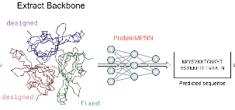
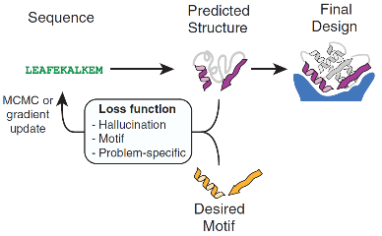
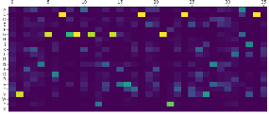
機能性タンパク質設計手法の調査 補足1 「機能性タンパク質設計手法の調査」詳細
CBDの設計問題に適用し、現状と課題を明らかにする。
これらの技術の適用分野を調査する。
CBD設計以外に、
期待される適用分野はあるのか？
機能性モチーフの足場タンパク質をゼロベースで生成
構造から配列の可能性を提示
構造からアミノ酸残基の確率密度を予測
触媒機能
熱安定性
標的結合
Neural Network
バイオマス分解酵素
PET分解
酵素
基質結合性
ペプチド
2cbhの配列予測結果
配列位置
アミノ酸残基
確率密度
バイオマス
リファイナリ
PETリサイクル
創薬
Rosetta（天然タンパク質を部分改変する方法）の設計構造と比較

Slide 14
アプリケーション・周辺技術の調査
目的 「バイオ系物質生産」の研究開発ロードマップの初版作成、次期テーマの検討。
目標 「バイオ系物質生産」の研究開発の進め方・テーマとなりうるトピックス（LR0相当）を示すことができる。
計画概要
バイオ系の物質生産技術のバリューチェーン上に含まれる広義の酵素設計技術・IPの関連領域について調査し、テーマ化できる可能性のあるトピックスを洗い出す。
対象のバイオプロセスは「バイオマスリファイナリ・バイオマス分解による発酵可能な糖の取り出し」にピン止めして調査。
実施期間 2022年11月上旬-2023年3月（伊﨑が復職後のFY23以降に再度実施の可能性あり）
成果物 報告書

Slide 15
アプリケーション・周辺技術の調査 参考：バイオマスリファイナリの課題
リグノセルロース系バイオマス*
原料が大規模調達の可能性がありそうな農業残渣や木材
発酵可能な糖への分解がとにかく大変で、現状では採算がとれる明確な見通しがない
2011年をピークに投資は大幅に減少、ただし低炭素社会実現には欠くことができない
大きな課題
バイオマスの分解でのコスト削減
熱・化学的前処理とバイオマス分解酵素の添加について
それらに変わる代替プロセスも提案はあるがこれから
バイオマスリファイナリに対する需要が見込まれる分子と現時点で容易に生産可能な分子の間のギャップの解消
小型自動車の電動化により、バイオ燃料の需要は電動化が困難な航空輸送・海運・長距離トラック輸送向けが中心
リグノセルロース系に限らず生物触媒を介した方法では、それらに適した燃料分子（高分子）の生産は現状容易でない
その他
穀物・油糧植物由来のバイオマスや海洋性バイオマスの藻類もある。
* 参考文献 LR Lynd et al, Toward low-cost biological and hybrid biological/catalytic conversion of cellulosic biomass to fuels (2022)

Slide 16
アプリケーション・周辺技術の調査 参考：バイオマス分解酵素の課題
リグノセルロース系バイオマスからの燃料や化学品原料の変換過程では、バイオマスを加水分解して糖を得る糖化工程がボトルネック
原料によって化学組成が若干異なる、高結晶性・重合性などの特徴から、難分解性
完全に糖化するためには複数種の酵素が必要で、酵素製剤はそれらのカクテル
加水分解の効率は個々の酵素の特性と酵素カクテルの混合比率に依存
物理的・化学的処理を前処理として施す
酵素による糖化の課題
既存の酵素のままでは、スケールを大きくしようとすると大量の酵素が必要となる
基質への非特異的吸着により酵素が阻害されたり、酵素の再利用が困難となる
基質が固体であり、酵素のアクセスが制限され、反応効率が上がらない
酵素濃度に対して反応速度が飽和し、反応効率が上がらない
酵素カクテルで使用されている個々の酵素の機能向上を設計目標とする
触媒ドメインではなく、結合ドメインの改良や代替分子（ペプチド、DNAアプタマー）の設計・探索もいくつか例がある

Slide 17
アプリケーション・周辺技術の調査 参考：リグノセルロース系バイオマスの産業応用上の課題に焦点を当てた設計・改変
課題の例
酵素の分解効率をあげる
参考文献：Bridging the Micro-Macro Gap between Single-Molecular Behavior and Bulk Hydrolysis Properties of Cellulase
セルロース結合性ドメインのサイズを大きくすることで生産的な結合が非生産的な酵素に邪魔されないようにする
酵素の再利用性を高める
参考文献：Salt-Switchable Artificial Cellulase Regulated by a DNA Aptamer
刺激応答で結合性を変化させることで、酵素の再利用性を高める
非特異的な結合を減らす
参考文献：Supercharged Cellulases Show Reduced Non-Productive Binding, But Enhanced Activity, on Pretreated Lignocellulosic Biomass
結合ドメイン表面が負電荷となるように改変することでリグニンへの非特異的吸着を減らし、分解効率を高める
その他・・・

Slide 18
参考 調査のポイント

Slide 19
調査ポイント① バイオ系物質生産の未来
今後バイオ系物質生産がどのような市場を形成し得るか想定する。また、導入されるケースを想定する。
全ての物質生産がバイオ系で賄われるわけではないはず。どのような分子で導入が進みやすいか？
国際的な規制・協定の動向
供給量や価格
低価格・必要な供給量が多い分子はバイオ系のターゲットになりにくい。
燃料、基幹化合物等
高価格・必要な供給量が少ない分子はバイオ系のターゲットになりやすい。ただし、医療用途が多い。
上記二つの中間帯の分子はケースバイケースだが、ポテンシャルはありそう。
導入のパターンの想定
既存の生産系の代替（環境負荷の低減等、目的は色々考えられる）
バイオ系でなければ困難な新規分子の生産

Slide 20
調査ポイント② 想定事業と実現に必要な要素技術・IP
バイオ系物質生産関連での事業・顧客価値の仮説とそこで必要な要素技術・IPを想定する
顧客の想定・顧客ニーズが高いと想定される提供価値の仮説づくり
YOKOGAWAの事業・製品・保有技術・人財との親和性を考慮
他のテーマ、組織の活動との将来的な合流も想定
バイオ系の物質生産のバリューチェーン*
要素技術・IP・ステークホルダー
物質生産技術・IPの関連領域
*IP：特許
バイオマス原料
ライセンス供与
産業用酵素企業
バイオマス前処理
前処理済
バイオマス
YOKOGAWA
酵素IP
設計酵素
配列情報
製造委託
受託製造企業
セルロース系
デンプン系
藻類、植物プランクトン
酵素設計技術
酵素納品
スペック
データ
酵素供給
酵素供給
産業用酵素 ユーザ企業
細胞
藻類, 酵母, 動物細胞
iPS細胞, 大腸菌
発現系
＋レシピ
ライセンス供与
エネルギー系企業
配列DB
研究・開発受託
化学系企業
細胞
酵素
物質生産技術
物質生産
技術系IP
立体構造
DB
分子設計
分子
情報
細胞設計
細胞培養
発酵
化学品中間体の製造
バイオ
マテリアル
機能性製品の製造
その他製造業系
企業
培地
バイオ
マテリアル
目的物質
の製造法
ライセンス供与
物理化学的性質
DB
化学品等供給
化学品等供給
化学品等 ユーザ企業
酵素・タンパク質設計技術・IPの関連領域
大規模製造技術
化学品等
開発受託
*YIS野島さん資料から一部改変

Slide 21
調査ポイント③ バイオ系物質生産のバリューチェーンと要素技術
バリューチェーンを構成する/し得る技術を明らかにする
分子設計とその周辺技術が対象
バイオマス原料
バイオマス前処理
前処理済
バイオマス
ケース
・目的分子への反応が未知
・目的分子への反応は既知、酵素遺伝子は未知
・目的分子への反応は既知、酵素遺伝子は既知、特許・発現系構築に難あり
・目的分子への反応は既知、酵素遺伝子は既知、低活性で実用に難あり
セルロース系
デンプン系
藻類、植物プランクトン
細胞
藻類, 酵母, 動物細胞
iPS細胞, 大腸菌
配列DB
立体構造
DB
分子設計
細胞設計
細胞
細胞培養
発酵
酵素
化学品中間体の製造
バイオ
マテリアル
機能性製品の製造
分子
情報
培地
バイオ
マテリアル
物理化学的性質
DB
目的分子の選定、反応経路の想定
酵素探索・設計
酵素改変
細胞設計
目的分子の高生産系の設計
酵素の高生産系の設計
分子B
酵素b
分子B
酵素c
酵素b’
分子B
酵素c’
細胞
タンパク質発現
細胞
分子A
目的
分子
分子A
目的
分子
分子A
目的
分子
酵素b
分子B
酵素c
酵素a
酵素a
酵素a’
分子A
分子A
目的
分子
精製
分子A
目的
分子
精製酵素a

Slide 22
調査ポイント④ 潜在的に競合となり得るプレイヤーの調査
想定事業における競合の調査
競合がどのような顧客価値を提供しようとしているか
競合の技術の成熟度・IPの状況
YOKOGAWAのバリュープロポジションは？
*IP：特許
YOKOGAWA
ライセンス供与
産業用酵素企業
酵素IP
設計酵素
配列情報
製造委託
受託製造企業
酵素設計技術
酵素納品
スペック
データ
酵素供給
酵素供給
産業用酵素 ユーザ企業
発現系
＋レシピ
ライセンス供与
エネルギー系企業
物質生産技術
物質生産
技術系IP
研究・開発受託
化学系企業
目的物質
の製造法
ライセンス供与
その他製造業系
企業
化学品等供給
化学品等供給
化学品等 ユーザ企業
大規模製造技術
化学品等
開発受託

Slide 23



調査ポイント⑤ 具体的なケースを想定して調査
まずはバイオマスリファイナリにおけるバイオマス分解を想定
ケースを想定した調査を通じて、具体的に考える
バイオマスリファイナリ、バイオマス分解に限定するつもりはないが、具体的なプロセス・生産系がピン止めしなければ調査が大変。
バイオマス
多糖
C5/C6 糖
基幹化合物
最終目的製品
アミロース
グルコース
C2 ex. エタノール
デンプン系
C3 ex.プロパノール
燃料
C4 ex. コハク酸
セルロース
C5 ex. グルタミン酸
汎用化学品
ヘミセルロース
キシロース
C6 ex. リジン
リグノセルロース系
リグニン
フェノール
高付加価値製品
品種改良
植物改変
物理的・化学的処理
酵素分解
発酵

Slide 24
調査ポイント⑥ バイオ系物質生産×計算機的手法
タンパク質の設計・改変については天然酵素の改変から完全に人工的な酵素設計を指向するものまで様々で旧テーマでは焦点を絞っていた。
ただ、バイオ系物質生産における要素技術と考えたときに、酵素の改変・設計の優先度はよく考えたほうがいいかも。
天然酵素改変に成功する例が見られるように・・・
工業スケールでのPET（ポリエチレンテレフタレート）のケミカルリサイクルに適した酵素の開発
Lu, H. et al. Machine learning-aided engineering of hydrolases for PET depolymerization. Nature 604, 662–667 (2022).
人工酵素・タンパク質設計技術が実用化される日は遠くない？
Lovelock, S. L. et al. The road to fully programmable protein catalysis. Nature 606, 49–58 (2022).
”Scaffolding protein functional sites using deep learning“
“Robust deep learning-based protein sequence design using ProteinMPNN”

Slide 25
参考 調査活動②の概要

Slide 26
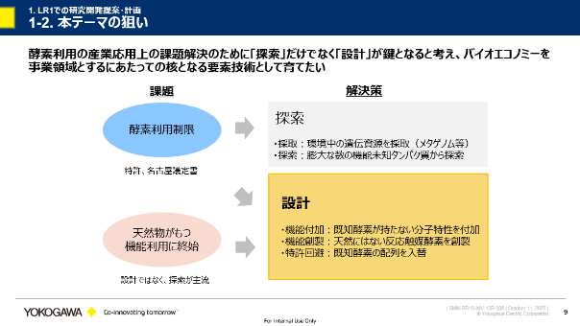
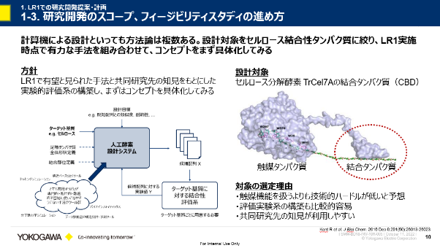
これまでの経緯
LR2資料
LR2資料
設計対象をセルロース結合性タンパク質（TrCBM1）に絞り、コンセプトの具体化を実施
➡「バイオリファイナリ向けのセルロース分解酵素の設計・評価」について調査活動をしたい。

Slide 27
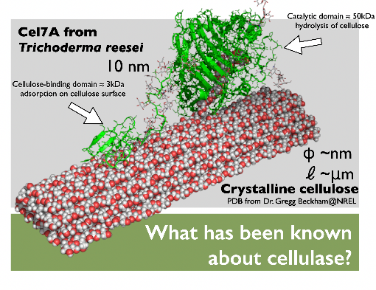
設計対象（TrCel7Aのセルロース結合ドメイン）
TrCel7A：子嚢菌Trichoderma reesei由来
糖質加水分解酵素ファミリー7（GH7）に属するセルロース分解酵素
セルロース結合ドメインTrCBM1と化学反応を行う触媒ドメインで構成
触媒ドメイン
セルロース
結合ドメイン
TrCBM1
セルロース表面で反応を行うセルロース分解酵素の立体構造（TrCel7A）
https://www.jsps.go.jp/seika/2016/vol3_010.html

Slide 28
2Qの実験
頭2文字は微生物名の略称
Pc：Phanerochaete chrysosporium
Te：Talaromyces emersonii
Tr：Trichoderma reesei
CD (触媒ドメイン)
CBD (結合ドメイン)
目的 GH7に属するセルロース分解酵素の異種宿主発現・評価の実施可能性の検証
酵母での発現が難しいと一般的に言われているセルロース分解酵素のタイプ
使用するセルロース分解酵素* | 背景、2Q実施結果
TeCel7A（触媒ドメイン）とTrCBM1（結合ドメイン）のキメラ
TeCel7Aは酵母（Saccharomyces cerevisiae）での発現が確認されている**。
触媒ドメインのみのCel7A
酵母（Pichia pastoris）での発現実績なし
➡2Q実験：酵母（Pichia pastoris ）での発現と活性を確認
対象
②
TeCel7A
設計対象
TrCBM1
PcCel6A（対象①）と同じPhanerochaete chrysosporium由来
酵母（Pichia pastoris）での発現実績なし
➡2Q実験：酵母（Pichia pastoris ）での発現量が少なく、
一部基質で活性の有無の判断に至らず。
対象
③
PcCel7D
PcCel7D
もともとの宿主（Trichoderma reesei）での発現は難易度が高い。
理由：長時間かかる…
異種宿主発現で一般的に用いられる酵母（Pichia pastoris）での発現は難しい***。
➡代わりに②③を用いて酵母（ Pichia pastoris ）で発現を実施
対象
④
TrCel7A
設計対象
TrCBM1
➡これまで難しいとされていたGH7に属するセルロース分解酵素の酵母（Pichia pastoris）での発現は可能
* 補足１「実験対象」参照
** 参考文献１ *** 参考文献２

Slide 29
セルロース分解酵素の合成・評価の実施可能性確認
目的 バイオリファイナリ向けのセルロース分解酵素の「設計・実験・評価」の実施可能性の確認
目標 セルロース分解酵素のWet評価のプロトコルを理解し、「設計・実験・評価」の流れを確立する。
計画概要 3つのセルロース分解酵素* を対象として、以下の実験を実施する。
対象②（TeCel7A-TrCBM1）
目的 「設計したタンパク質の発現・評価」実施可能性、設計CBDとセルロース分解活性との関係性の検証
内容 複数の設計CBDに組み換えたセルロース分解酵素を合成し、活性を測定する。
対象③（PcCel7D）
目的 PcCel7Dの活性有無の判断
内容 ファーメンターで大量に合成し、活性を測定する。
対象④（TrCel7A）
目的 TrCel7Aの発現・活性確認
内容 酵母（Pichia pastoris KM71H）で合成し、活性を測定する。
実施期間 2022年10月上旬-2023年3月
実施場所 東京大学弥生キャンパス森林化学研究室
成果物 報告書（論文・学会発表）、バイオ実験に関する課題の抽出
* 補足1「実験対象」参照

Slide 30
2Q実施結果と下期実施内容
3つのセルロース分解酵素を対象として、以下の実験をFY22下期に実施する。
使用するセルロース分解酵素* | 2Q 実施結果** | FY22下期 実施内容 | 実験スケジュール***
重要度：大
対象
②
TeCel7A
発現量が多く、
活性を確認できた。
設計CBDを含む酵素を合成・評価
1. 実験：4カ月
2. 報告書作成：2月
TrCBM1
@酵母（Pichia pastoris KM71H）
重要度：小
PcCel7D
発現量が少なく、
一部基質で活性の有無の判断に至らず。
対象
③
ファーメンターで合成、
活性を再度確認
1. 実験：2カ月
2. 報告書作成：2月
PcCel7D
@酵母（Pichia pastoris KM71H）
重要度：中
期待度：大
TrCel7A
発現が難しいと思われたため、実施せず。
（代わりに②③を実施）
対象
④
1. 実験：3カ月
2. 報告書作成：2月
TrCBM1
発現・活性を確認
@酵母（Pichia pastoris KM71H）
*補足1「実験対象」参照
**補足4「2Q実施内容」参照
***「実験スケジュール（p3）」参照

Slide 31
東京大学での実験 実施スケジュール
3つのセルロース分解酵素を対象として、以下の実験をFY22下期に実施する。
FY22 3Q
FY22 4Q
使用するセルロース分解酵素
9月
10月
11月
12月
1月
2月
対象② TeCel7A-TrCBM1
設計CBDを含む酵素を合成・評価
済
実施中
TeCel7A
1-1. 遺伝子合成、
プライマー設計
2. 酵母へ形質転換
3. 培養、発現誘導
4. 酵素を回収
5. 発現、活性確認
TrCBM1
1-2. 設計CBD入れ替え
@酵母（Pichia Pastoris KM71H）
対象③ PcCel7D
ファーメンターを用いたタンパク質合成・活性確認
報告書作成
PcCel7D
4. 酵素を回収
5. 発現、活性確認
PcCel7D
3. 培養、発現誘導
@酵母（Pichia Pastoris KM71H）
対象④ TrCel7A
発現・活性の確認
TrCel7A
済
TrCBM1
1. 遺伝子合成
2. 酵母へ形質転換
3. 培養、発現誘導
4. 酵素を回収
5. 発現、活性確認
@酵母（Pichia Pastoris KM71H）
※共通している作業が多いため、同時並行で進める。

Slide 32
対象② 設計CBDの組み換え、発現・活性の確認
目的 「設計したタンパク質の発現・評価」実施可能性
設計CBDとセルロース分解活性との関係性の検証
凡例
CD (触媒ドメイン)
頭2文字は微生物名の略称
Te：Talaromyces emersonii
Tr：Trichoderma reesei
CBD (結合ドメイン)
対象② TeCel7A-TrCBM1
@発現に使用する宿主
TeCel7A
＊酵母：Pichia pastoris KM71H（メタノール資化酵母）
発現ベクター：pPICZα
TrCBM1
@酵母（Pichia pastoris KM71H）
内容 複数の設計CBDに組み換えたセルロース分解酵素を合成し、活性を測定する。
実験の流れ
1
2
3
4
5
設計CBD
入れ替え
酵母＊へ
形質転換
酵母培養
発現誘導
発現確認…SDS-PAGE
遺伝子
合成
培地上清回収
＝セルロース分解酵素含む
活性確認…粗酵素反応
約2カ月
9月～11月上旬
約1週間
11月中旬
約1週間
11月下旬
約2-3週間
12月
FY22-2Qの実験、
下期に実施する対象③④の実験と異なる部分
1：補足2参照
3-5：補足3参照

Slide 33
対象③ ファーメンターを用いたタンパク質合成・活性確認
目的 PcCel7Dの活性有無の判断
凡例
CD (触媒ドメイン)
頭2文字は微生物名の略称
Pc：Phanerochaete chrysosporium
対象③ PcCel7D
CBD (結合ドメイン)
PcCel7D
@発現に使用する宿主
PcCel7D
＊酵母：Pichia pastoris KM71H（メタノール資化酵母）
発現ベクター：pPICZα
@酵母（Pichia pastoris KM71H）
内容 ファーメンターで大量に合成し、活性を測定する。
実験の流れ
1
2
3
4
5
酵母＊へ
形質転換
酵母培養
発現誘導
発現確認…SDS-PAGE
遺伝子合成
培地上清回収
＝セルロース分解酵素含む
活性確認…粗酵素反応
約1カ月
約1週間
約1週間
約2-3週間
FY22-2Qの実験と異なる部分
FY22-2Q…フラスコで培養
今回…ファーメンターで培養
FY22-2Qに実施済み
3-5：補足3参照

Slide 34
対象④ 発現・活性の確認
目的 TrCel7Aの発現・活性確認
凡例
頭2文字は微生物名の略称
Tr：Trichoderma reesei
CD (触媒ドメイン)
対象④ TrCel7A
CBD (結合ドメイン)
@発現に使用する宿主
TrCel7A
TrCBM1
＊酵母：Pichia pastoris KM71H（メタノール資化酵母）
発現ベクター：pPICZα
@酵母（Pichia pastoris KM71H）
内容 酵母（Pichia pastoris KM71H）で合成し、活性を測定する。
実験の流れ
1
2
3
4
5
酵母＊へ
形質転換
酵母培養
発現誘導
発現確認…SDS-PAGE
遺伝子合成
培地上清回収
＝セルロース分解酵素含む
活性確認…粗酵素反応
約1カ月
約1週間
約1週間
約2-3週間
FY22-2Qの手法で実施予定
3-5：補足3参照

Slide 35
補足１ 実験対象
CD (触媒ドメイン)
頭2文字は微生物名の略称
Pc：Phanerochaete chrysosporium
Te：Talaromyces emersonii
Tr：Trichoderma reesei
CBD (結合ドメイン)
Cel6 or Cel7
Cel6
①
PcCel6A
酵母（Pichia pastoris）での発現の実績あり
Cel7が発現できない場合の実験対象として想定
PcCel6A
参考*：
TeCel7A
@酵母（Saccharomyces cerevisiae）
酵母で発現が確認されているCel7 CD
Cel7
Pichia pastorisでの発現実績なし
TeCel7Aは酵母（Saccharomyces cerevisiae）での発現が確認されている。
➡2Q実験：酵母（Pichia pastoris）での発現と活性を確認
②
TeCel7A
TrCBM1
③
PcCel7D
酵母（Pichia pastoris）での発現実績なし
①PcCel6Aと同じPhanerochaete chrysosporium由来
➡2Q実験：酵母（Pichia pastoris）での発現量が少なく、
一部基質で活性の有無の判断に至らず。
PcCel7D
結合ドメイン（TrCBM1）は設計対象として使用。
もともとの宿主（Trichoderma reesei）での発現は難易度が高い。
異種宿主発現で一般的に用いられる酵母（Pichia pastoris）での発現は難しい**。
➡代わりに②③を用いて酵母（Pichia pastoris）で発現を実施
④
TrCel7A
TrCBM1
*参考文献１
**参考文献２

Slide 36
補足２ 対象② TeCel7A-TrCBM1 設計CBDの組み換え（詳細） 1/2
対象：結合率評価で使用した設計CBD 24種類

Slide 37

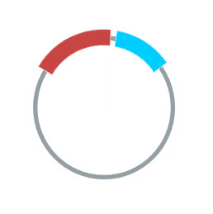
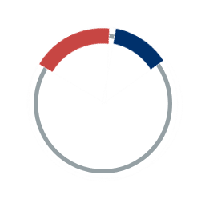

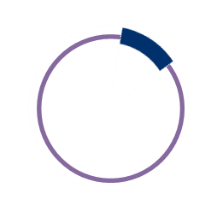






補足２ 対象② TeCel7A-TrCBM1 設計CBDの組み換え（詳細） 2/2
必要な遺伝子をPCRで調製
In-Fusionクローニングで合体
大腸菌でプラスミド を増幅
②
PCR
・DpnⅠ処理
…PCR鋳型除去
・PCR断片精製
pPICZα-
TeCel7A-TrCBM1
大腸菌へ
形質転換
pPICZα-
TeCel7A-設計CBD
大腸菌 E. coli DH5α
PCR
pUC57-
設計CBD
大腸菌から
プラスミド抽出
・PCR断片精製
準備
DNAシークエンス
（遺伝子配列確認）
設計CBD（遺伝子合成）
プライマー（設計、合成）
×24種類
×24種類
×24種類
酵母を用いて酵素を合成
※プライマーを設計すれば、④を用いて同様の実験を実施可能

Slide 38

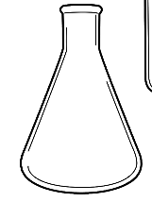


補足3 酵母でのタンパク質合成（詳細）
※培地の体積は実験によって異なる。
形質転換
前培養
本培養
発現誘導
コロニーを拾う
前培養
本培養
培地交換
30℃
24 h
300 rpm
30℃
24 h
300 rpm
形質転換プレート
YPG培地 10 mL
(Zeocin入り）
YPG培地 200 mL
YP培地 40 mL
メタノール添加培地サンプリング（24時間ごと）
Bradford法で分泌タンパク質を定量
酵母 Pichia pastoris KM71H
プラスミド
…目的遺伝子の入ったpPICzα
遠心、粗酵素液を獲得
SDS-PAGEで発現確認
粗酵素反応で活性確認
Notes:
Bradford法について（参照：https://www.dojindo.co.jp/technical/protocol/p50.pdf）
原理：Bradford 法は、酸性溶液中、トリフェニルメタン系青色色素の Coomassie Brilliant Blue G-250(図 1) がタンパク質と結合することで、最大吸収波長が 465 nm から595 nm にシフトすること(メタクロマジー) を利用してタンパク質を定量する方法である。吸収波長のシフトは色素とタンパク質との疎水性相互作用およびイオン相互作用に基づいている。
長所：操作が非常に簡単である。
短所：タンパク質の種類により発色率に差がある。また界面活性剤の混入により発色が妨害される。

Slide 39
補足４ 2Q実施内容：酵母を用いたセルラーゼの合成・活性評価実験
凡例：セルラーゼは、触媒ドメインと結合ドメインの2ドメインから構成される。
対象
TeCel7A
頭2文字は微生物名の略称
Pc：Phanerochaete chrysosporium
Te：Talaromyces emersonii
Tr：Trichoderma reesei
②
TrCBM1
CD (触媒ドメイン)
@酵母（Pichia Pastoris KM71H）
CBD (結合ドメイン)
Cel6 or Cel7
@発現に使用する宿主
PcCel7D
＊酵母：Pichia pastoris KM71H（メタノール資化酵母）
発現ベクター：pPICZα
③
PcCel7D
@酵母（Pichia Pastoris KM71H）
実験の流れ
1
2
3
4
5
酵母*へ
形質転換
酵母培養
発現誘導
発現確認…SDS-PAGE
遺伝子合成
培地上清回収
＝セルロース分解酵素含む
活性確認…粗酵素反応
約1カ月
約1週間
約1週間
対象② 発現・活性を確認した。
対象③ 発現量が少なく、一部基質で活性有無の判断に至らず。

Slide 40
参考文献
参考文献１
Voutilainen SP, Murray PG, Tuohy MG, Koivula A. Expression of Talaromyces emersonii cellobiohydrolase Cel7A in Saccharomyces cerevisiae and rational mutagenesis to improve its thermostability and activity. Protein Eng Des Sel. 2010 Feb;23(2):69-79
参考文献２
Bauer S, Vasu P, Persson S, Mort AJ, Somerville CR. Development and application of a suite of polysaccharide-degrading enzymes for analyzing plant cell walls. Proc Natl Acad Sci U S A. 2006 Jul 25;103(30):11417-22. doi: 10.1073/pnas.0604632103. Epub 2006 Jul 14.

Slide 41
LR要件

Slide 42
 |  | LR1 | LR2 | LR3
V. 研究開発の目標 | a. 研究開発の背景と狙い | *
 | b. 研究開発の位置づけ | *
 | c. 戦略の方向性 | *
 | d. 研究開発の目標値 | *
S. ターゲット顧客・市場 | a. 市場環境の分析 | *
 | b. 顧客ニーズ | *
 | c. 競合他社の状況 | *
 | d. 有望市場の把握 | *
 | e. 差別化要因 | *
 | f. ターゲット商品市場 | *
O. 商品企画目標 | a. 商品化までのシナリオ、商品市場戦略 | *
 | b. 商品コンセプト | *
 | c. 価格設定 | *
P. 研究開発実行計画 | a. 研究開発施策・方針 | *
 | b. 新技術と再利用技術 | *
 | c. ニーズとシーズ | *
 | d. 差別化技術 | *
 | e. リスクとバックアッププラン | *
 | f. 研究開発計画 （研究開発審査の時期など） | *
 | g. 研究体制 | *
 | h. 設備投資計画 | *

Slide 43
 |  | LR1 | LR2 | LR3
R1. 技術の位置づけ | a. 技術戦略における位置づけ | *
 | b. 技術マップ | *
 | c. 識者の客観的評価 | *
 | d. 技術のロードマップ | *
R2. 技術内容の魅力 | a. 技術コンセプト | *
 | b. 差別化技術 | *
 | c. 特許 | *
 | d. 公的規格化の可能性 | *
 | e. 動作原理と仕様の実現性 | *
 | f. 技術の成功確率 | *
 | g. 学会などへの社外発表
R3. 技術の波及効果 | a. 技術の応用範囲 | *
 | b. グループ内でのシナジー効果 | *
 | c. 規模の効果 | *
 | d. 経験の効果
 | e. 専門家の参画
R4. 商品の市場性 | a. ビジネス展望 | *
 | b. キラーアプリケーション | *
 | c. 支援技術
R5. 技術課題 | a. コア技術の抽出 | *
 | b. 要素技術分析 | *
 | c. 支援技術

Slide 44
R6. 研究開発投資 | a. グループや他社での類似技術の有無 | *
 | b. 新規開発技術のアウトソーシングの可能性 | *
R7. フィジビリティスタディ結果の評価 | a. 目標仕様の実現性 | *
 | b. 目標コスト、目標歩留まりの実現性
 | c. 差別化要素の実証
 | d. 研究試作の仕様の確定度合い
 | e. 研究試作のスケジュール
 | f. 研究試作の体制，リソース
R8. 研究試作結果の評価 | a. 開発仕様との合致度 | *
 | b. 性能の再現性・仕様マージン
 | c. 信頼性評価結果
 | d. 商品仕様フィックスの可能性
 | e. 目標コスト，目標歩留りの実現
 | f. 必要な生産技術，設備，設備投資額の明確さと妥当性
 | g. コア技術の棚積

Slide 45
その他

Slide 46
酵素・生物触媒が実際に生産現場で利用されるまで
生産現場
原料
生産物
生産技術開発
酵素製剤
生物触媒
酵素として生物から回収して触媒として使用
or 生物をそのまま触媒として使用
生物触媒
酵素製剤
改変酵素
生物触媒
（タンパク質合成以外）
生物触媒
（タンパク質合成）
天然酵素
基礎技術開発
生物
（単離）
DNA
プロテオーム
（タンパク質）
環境
サンプル
基本はどこかにあると期待して探してくる

Slide 47
例：東京大学 五十嵐圭日子先生（木質バイオマスの分解・糖化）
木質バイオマスを分解して有効活用する上で重要な、きのこやカビ由来の酵素を研究
生産現場
木質バイオマス
糖
エタノール等
酵素の性質・特徴の解明
生物触媒
酵素製剤
改変酵素
メタノール資化酵母などでのタンパク質発現
生物触媒
（タンパク質合成以外）
生物触媒
（タンパク質合成）
天然酵素
基礎技術開発
生物
（単離）
DNA
プロテオーム
（タンパク質）
分泌タンパク質の解析
（主にバイオマス分解酵素）
環境
サンプル
きのこ、カビの培養

Slide 48
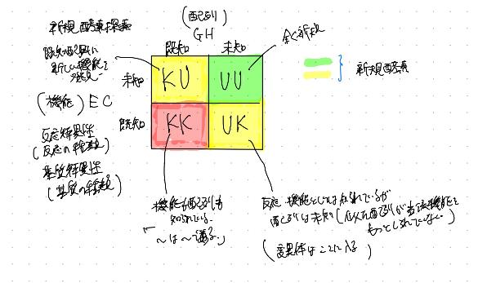
自然界から探すアプローチでは難しいことも・・
環境中から見つけるのは運の要素が強い
そもそも自然界に存在し得ない酵素を求めることも多い
所望の酵素を得るためには新たなアプローチが必要になりそう。
要素技術として獲得できないか？ → 人工酵素設計
機能未知・配列既知（KU）
配列としては類似の酵素が知られているが、
反応特異性、基質特異性としては未知なものを探す
機能既知・配列未知（UK）
反応特異性、基質特異性としては既知な酵素だが
配列がユニークなものを探す
機能未知・配列未知（UU）
反応特異性、基質特異性として新規の酵素、
配列もユニークなものを探す

Slide 49
セルロース系バイオマスの酵素分解（糖化）の課題
可能だがコストが高く経済合理性が低い
そもそもセルロース系バイオマスは簡単に分解されないようにできている（キノコやカビ、シロアリなどが細々と食べている程度）
特に酵素にかかるコストが大きい
固体のセルロース結晶の分解速度は酵素を使ってもとても遅い
酵素のロス（バイオマスへの非生産的な吸着）が多く、大量の酵素が必要
大量の酵素を入れても反応速度が頭打ちとなる
生成物（グルコース、セロビオース）による酵素の阻害が起こる
バイオマスへの吸着による酵素の回収・再利用性が低い
固体の基質を加水分解する酵素特有の問題も？
セルロース結晶表面に酵素を濃縮して反応を促進する必要がある
セルロース結晶表面の酵素の「渋滞」が反応速度の著しい低下を招いている
→ 固体の基質を処理する酵素には共通して生じうる問題の可能性、このあたりで設計課題を設定できないか？
これらの仮説を実際に実験的に明らかにしたのが
東大五十嵐先生らのグループ

Slide 50
バイオマス分解酵素のような 固体の基質に触媒作用を示すマルチモジュール型酵素の人工設計
水に不溶な原料を可溶性の化合物に変換することは多くの産業用酵素で求められる
多糖類（デンプン、セルロース）、脂質、プラスチック等など
固体の基質に触媒作用を示す酵素にはマルチモジュール型の構造が良く見られる
固体基質表面に酵素を集めて反応を促す必要があり、触媒機能をもつモジュールとは別に結合ドメインをもつ
固体の基質に作用する酵素は「バイオマス分解酵素」に見られるような共通の課題を抱えている可能性
「固体表面に酵素を濃縮すること」と「酵素の渋滞を回避すること」の両立が産業応用上重要となりそう
自然界では固体の基質の反応速度が遅いことに対する進化圧がかかりづらい？見つけてくるのは困難かも
固体の基質分解酵素の機能向上のポイントは？
触媒機能をつかさどる触媒ドメイン性能だけではなく、結合ドメインが鍵になっていそう
結合ドメインの性質や各機能モジュールの基質に対する結合親和性のバランス、機能モジュール間の相性などを考えるという視点が必要（五十嵐先生らの過去の知見より）
結合ドメインの設計と、触媒ドメインとの組み合わせを探すことで固体の基質分解酵素の課題を解決できるのはないか（仮説）
人工設計技術により、結合ドメインの形状や物理化学的特性、基質親和性を意図的に変化させた酵素をつくる

